Slide 1



Obrada i prikaz rezultata znanstvenog rada
prof. dr. sc. Mladen Petrovečki
ožujak 2009.

Slide 2
Znanstveno istraživanje
znanost kao način razmišljanja
znanstveno djelovanje
  privremeno tumačenje
  hipoteza
  zaključak
provjerljivost
  tvrdnja
  obrazloženje
  znanje

Slide 3
Znanstveni postupci
postavke

činjenice

znanje

Slide 4
Neznanstveni postupci
ustrajnost
(navika, stav, vjerovanje, inercija)
autoritet
intuicija (očiglednost)
⇨

Slide 5
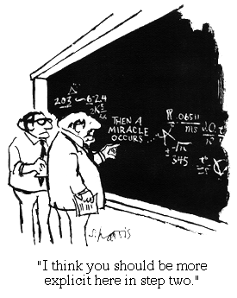
Neznanstveni postupci

Slide 6
Istraživačka logika
deterministički model sustava
probabilistički model sustava
vjerojatnost događaja – p(D)
0 ≤ p(D) ≤ 1

Slide 7
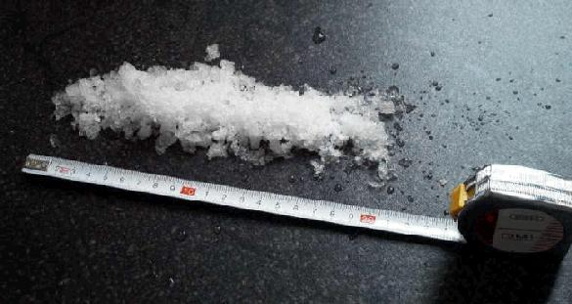
Logičke postavke istraživanja

Slide 8
Zašto istraživati?
SPOZNAJA O POPULACIJI
populacija mjereno obilježje
uzorak statistička obrada
podataka
 ≠  ≠ ...
pokazatelj = varijabla = (mjerno) obilježje

Slide 9
Odabir pokazatelja
sve pokazatelje istraživanja
što više pokazatelja
pitanje kraja istraživanja
jednostavni → složeni (podatci)
mjerne ljestvice ⇨

Slide 10
Ljestvice mjerenja
NOMINALNA
ORDINALNA
INTERVALNA
OMJERNA

Slide 11
Statistička hipoteza
elementarna tvrdnja
točna (istinita) ili netočna (neistinita)
provjera hipoteze → traženje istine
⇨

Slide 12
Statistička hipoteza
istina – stvarno, objektivno stanje
probabilistički sustav:
istina → vjerojatnost
značajno – ono što se ostvaruje na svaki drugi način osim slučajno:
iskaz vjerojatnosti → razina značajnosti

Slide 13
Dokazivanje statističke hipoteze
hrana studenti studenti
u kantini iz Zagreba izvan Zagreba
dobra 19 (25%) 21 (28%)
loša 8 (11%) 27 (36%)
ukupno 27 48
Razlikuje li se mišljenje o kakvoći hrane među studentima?
(3 dana x 25 prvih na redu, N=75)

Slide 14
1. Postavljanje hipoteze
nulta – H₀-hipoteza: razlike nema!
  “Nema razlike u mišljenju.”
suprotna – H₁-hipoteza: razlike ima!
  “Razlika u mišljenju postoji.”
samo jedna može biti istinita
samo jedna može biti prihvaćena, dok će ona druga biti odbačena

Slide 15
2. Odabir testa
testovi dokazivanja statističkih hipoteza
ovisnost
  osobine obilježja – mjerne ljestvice
  osobine uzoraka
    veličina
    povezanost
  osobine raspodjele
    parametrijski
    neparametrijski
  broj obilježja - uni/bi/multivarijatni testovi

Slide 16
(nastavak)
Ljestvica Jedan uzorak Dva uzorka Tri i više uzoraka
Ovisni Neovisni Ovisni Neovisni
Nominalna binomni test McNemara Cohran
hi-kvadrat Fisher hi-kvad
hi-kvadrat/
Ordinalna Kol/Smir. Wilcoxon Friedman
homologni MW p/medijan
Moses KW
Intervalna
Omjerna . . .

Slide 17
3. Određivanje razine značajnosti
p
α ako se p određuje prije izračunavanja
α – vjerojatnost odbacivanja H₀ kad je ona stvarno točna i istinita
tzv. α−pogrješka (pogrješka I. vrste)
što manja!
uobičajene vrijednosti, npr. p<0,05

Slide 18
(pogrješke testiranja hipoteze)
PRAVO STANJE ZAKLJUČENO
RAZLIKA RAZLIKA
POSTOJI (H₁) NE POSTOJI (H₀)
ISPRAVAN α pogrješka RAZLIKA
ZAKLJUČAK (I. vrste) POSTOJI
(H₀ odbac.)
β pogrješka ISPRAVAN RAZLIKE
(II. vrste) ZAKLJUČAK NEMA
(H₀ prihvat.)

Slide 19

(nastavak)
zašto upravo p<0,05?
POKUS
bacanje novčića: pismo/glava
2x isto uzastopce = 0,5
3x = 0,25
4x = 0,125
5x = 0,063
6x = 0,031
7x = 0,016
8x = 0,008
...

Slide 20
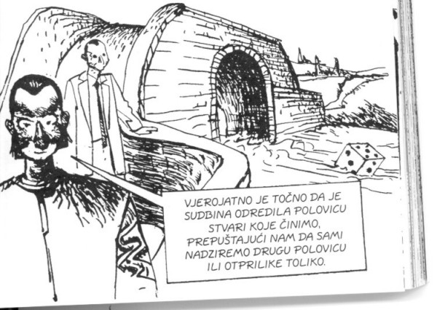
Vjerojatnost
Machiavelli za početnike. Jesenki & Turk, Zagreb

Slide 21
4. Izračunavanje
matematički račun
…
… p = egzaktna vrijednost
  (3 decimalna mjesta)

Slide 22
5. Zaključivanje
mala vrijednost “p” = mala vjerojatnost da odbacujemo istinito
zaključivanje:
  p < α
  vjerojatnost istinitosti H₀ je mala
  odbacujemo (ne prihvaćamo) nultu hipotezu
  prihvaćamo alternativnu, H₁
  potvrdimo je, iskažemo je, uz p=...

Slide 23
(nastavak – zaključak)
hrana studenti studenti
u kantini iz Zagreba izvan Zagreba
dobra 19 (25%) 21 (28%)
loša 8 (11%) 27 (36%)
ukupno 27 48
χ²=3,91, df=1, p=0,048

Slide 24
Uzorak i populacija
SPOZNAJA O POPULACIJI
populacija mjereno obilježje
uzorak statistička obrada
podataka
UZORKOVANJE
PROCJENA
SPOZNAJA O
UZORKU

Slide 25
Razlikuje li se mišljenje o kakvoći hrane među studentima?
(5 dana x 15 prvih na redu u omjeru 1:2)
hrana studenti studenti
u kantini iz Zagreba izvan Zagreba
dobra 10 (13%) 31 (42%)
loša 15 (20%) 19 (25%)
ukupno 25 50
χ²=2,43, df=1, p=0,126

Slide 26

Maskiranje
jednostruko
dvostruko
trostruko
četverostruko

Slide 27
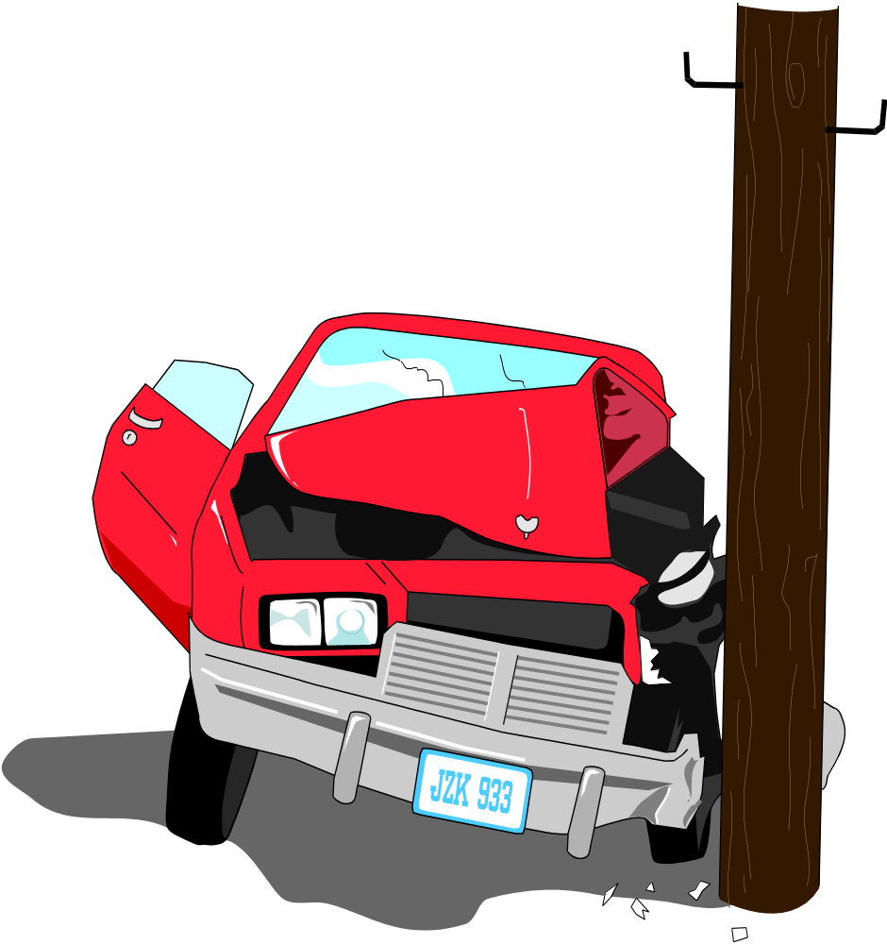
Pogrješka temeljne prosudbe
Kahneman D, Tversky A. On prediction and judgement. Oregon Res Inst Bull 1972;371:100.

Slide 28
Stanje
Postupak postoji (npr. bolestan) ne postoji (npr. zdrav)
pozitivan ISPRAVNO POZITIVNI LAŽNO POZITIVNI
nalaz (TP) (FP)
negativan LAŽNO NEGATIVNI ISPRAVNO NEGATIVNI
nalaz (FN) (TN)
Osjetljivost testa = TP / (TP + FN)
Specifičnost testa = TN / (FP + TN)
Pozitivna prediktivna vrijednost = TP / (TP + FP)
Negativna prediktivna vrijednost = TN / (FN + TN)

Slide 29




15%
85%
PROMETNA NEZGODA, NOĆ, VOZAČ POBJEGNE
p(zeleni) = ?
p = 0,15 (15%)
Osjetljivost testa = 80%, Specifičnost testa = 80%
OČEVIDAC NEZGODE: “ZELENI TAXI”
p(zeleni) = ?
p = 1 (100%)
OSPORAVA SE IZJAVA, TESTIRANJE NOĆNE VIDLJIVOSTI
RAZLUČIVANJA BOJA:
PREPOZNAVANJE 80%, GRIJEŠI 20% (OBJE)
p(zeleni) = ?
p = 0,8 (80%)

Slide 30
Stvarna boja vozila
Svjedok
vidi
zeleno 12 17
plavo 03 68
ukupno 15 85
Osjetljivost testa = 80%, Specifičnost testa = 80%
Poz. PV = 12/(12+17) = 12/29 = 0,41
p = 0,41 (41%)

Slide 31
Mudrost zaključivanja!
ZNANOST
p = 0,41 (41%)

Slide 32
ZNANOST
Hvala na pozornosti ☺

